Slide 1
Дайте определение отдельных терминов.
Лицо, управляющее каким –либо транспортным средством
водитель

Slide 2
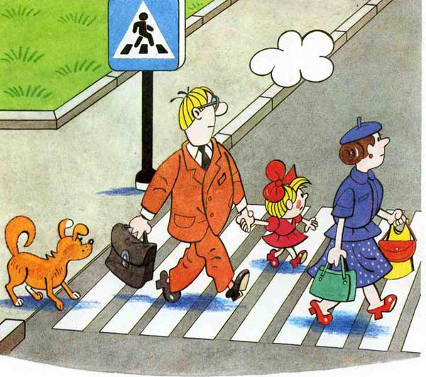
Лицо находящееся вне транспортного средства на дороге и не выполняющее на ней работы
пешеход

Slide 3
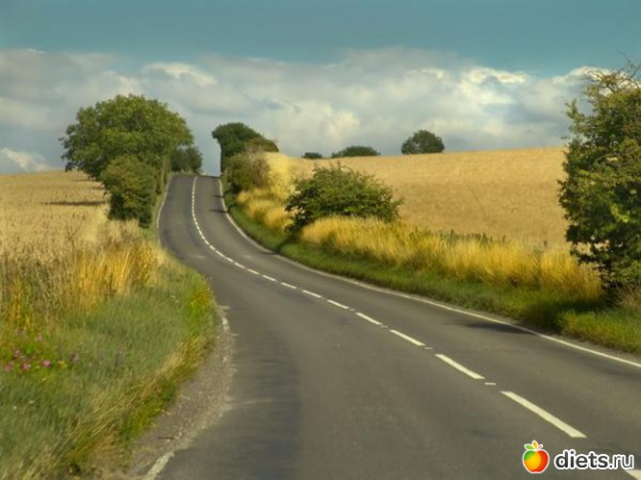
Любая используемая для движения улица, проспект, переулок по всей ширине, включая тротуары, обочины и разделительные полосы
дорога

Slide 4
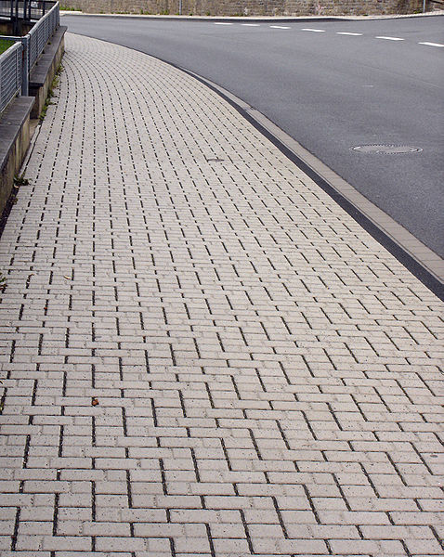
Часть дороги, предназначенная для движения пешеходов
тротуар

Slide 5
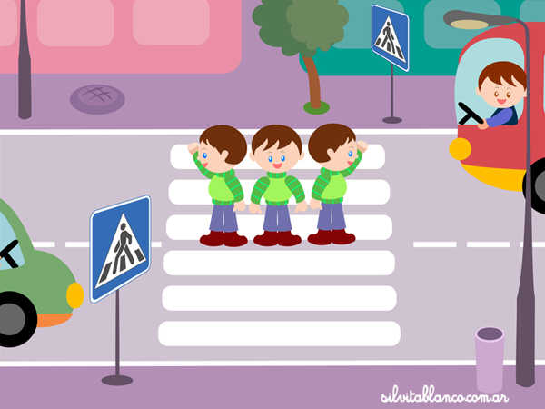
Участок, проезжей части, обозначенной дорожными знаками или разметкой и предназначенный для движения пешеходов через дорогу
Пешеходный переход

Slide 6
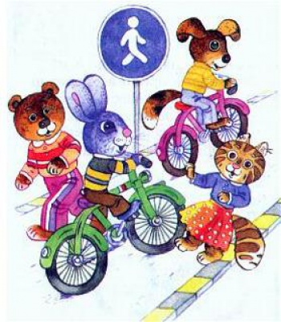
С какого возраста можно ездить на велосипеде по проезжей части?
14

Slide 7
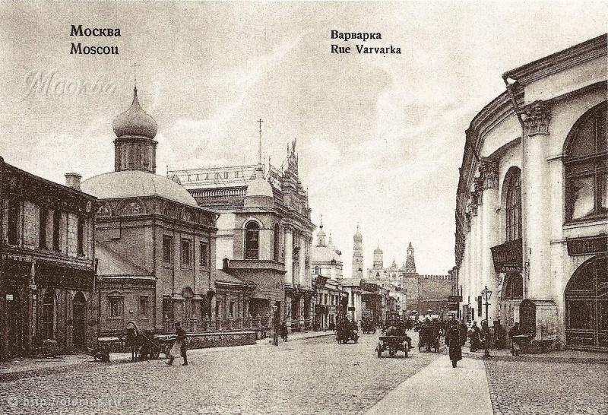

Slide 8
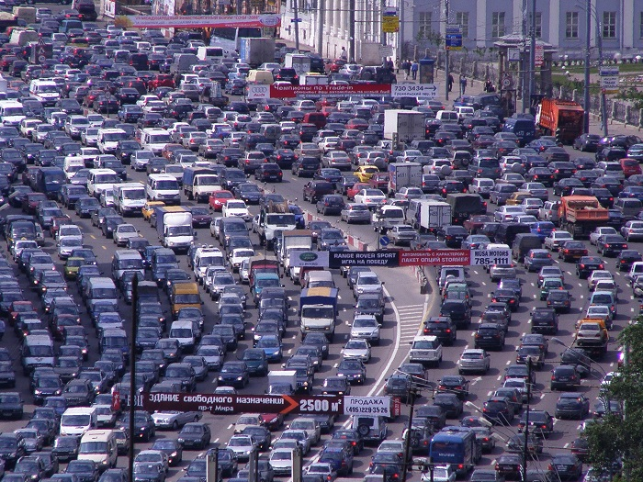

Slide 9
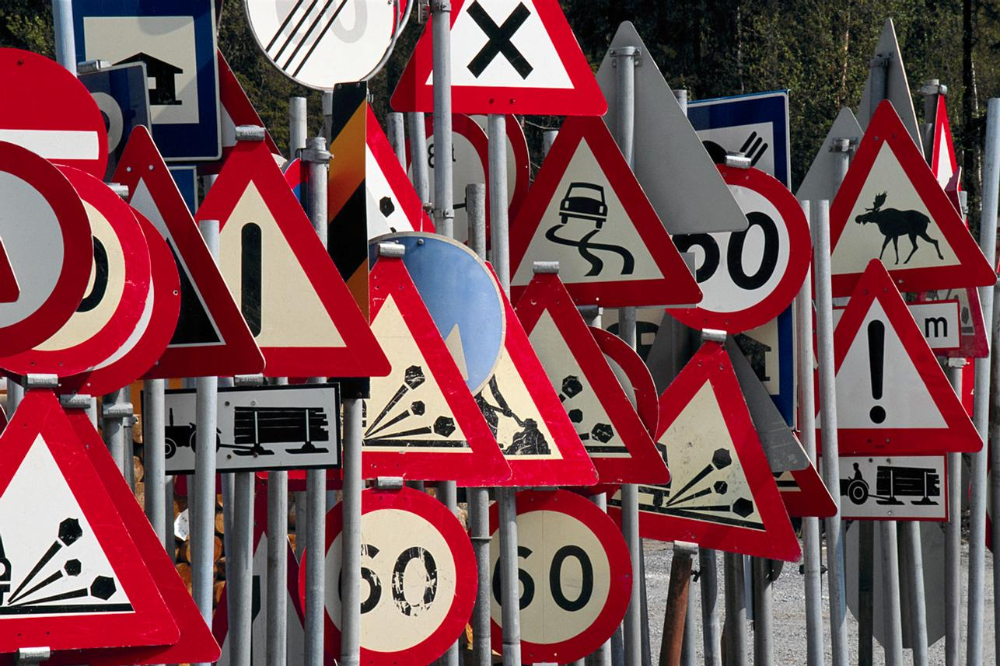

Slide 10
Дорожные знаки

Slide 11
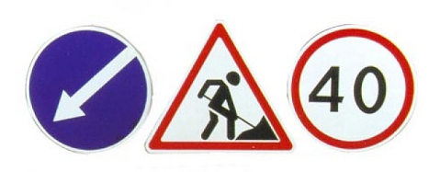
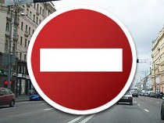
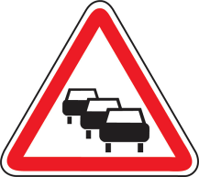
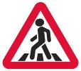
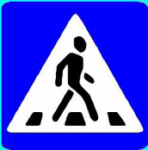
А какие знаки вы знаете?
Подумай!

Slide 12
Знак "Въезд запрещен":

Slide 13
Знак "Пешеходный переход":

Slide 14
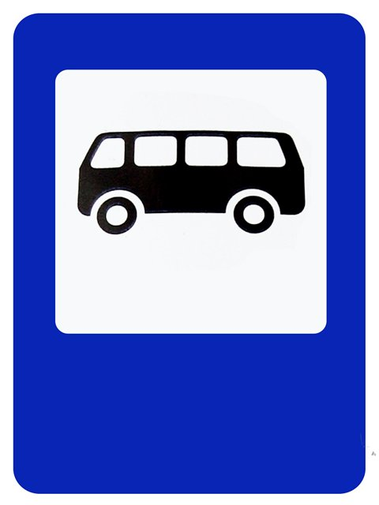
Знак "Место остановки автобуса»

Slide 15
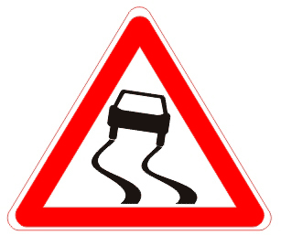
Знак "Скользкая дорога"

Slide 16
Знак "Пункт медицинской помощи":

